Slide 1
On the Effects of Fairness to Adversarial Vulnerability
Daniel Sluga
https://www.kindpng.com/imgv/iJimTob_coin-clipart-mario-bros-lakitu-mario-bros-hd/

Slide 2
Informationen über die Arbeit
Autoren: Cuong Tran, Keyu Zhu, Pascal Van Hentenryck & Ferdinando Fioretto
Veröffentlichungsjahr: 2024
Konferenz: IJCAI

Slide 3
Übersicht
Motivation
Grundbegriffe
Zielkonflikt
Theoretisches Modell
Theoreme
Realistisches Beispiel
Erzwingung von Fairness & Robustheit
Ramp Loss Variante
Fazit

Slide 4
Motivation
Realbeispiel unfaires Modell: Jobvergabe

Slide 5
Motivation
Zentrale Frage:
Wie wirkt sich Fairness auf die Robustheit von Modellen, insbesondere auf die Verwundbarkeit gegenüber Adversariale Angriffe?
Untersucht Zielkonflikt zwischen Robustheit und Fairness
Notes:
Was passiert mit der Robustheit, wenn ein Modell fair gemacht wird?
Theoretische Analyse + Experimente

Slide 6
Grundbegriffe
Fairness:
  “Accuracy Parity”: Fehlerraten sollen gleich verteilt sein
Adversariale Robustheit:
  Widerstand gegen gezielte Eingabe Änderungen
Entscheidungsgrenze:
  Trennung zwischen Klassen
Natural Error:
  Fehler ohne Störung
Boundary Error:
  Fehler mit Störung

Slide 7
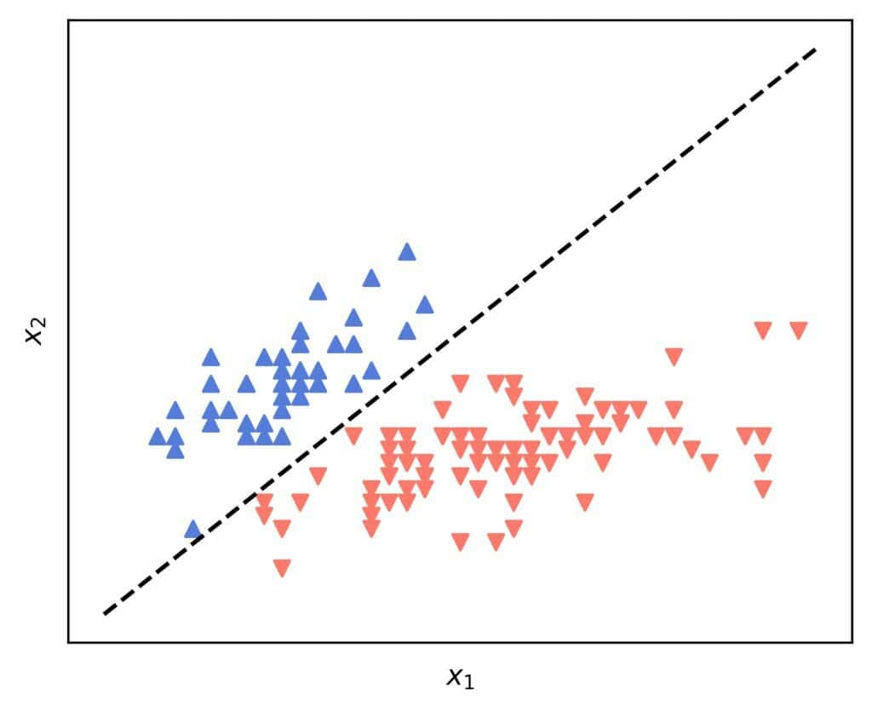
Beispiel: Entscheidungsgrenze
Quelle: https://www.baeldung.com/cs/draw-logistic-regression-decision-boundary
Notes:
Das Bild zeigt einen binären Klassifikator, also ein Modell, das zwischen zwei Klassen unterscheidet.
Die Datenpunkte sind im zweidimensionalen Merkmalsraum dargestellt, wobei jede Achse ein Merkmal (Feature) darstellt.
Das maschinelle Lernmodell hat auf Basis der Trainingsdaten eine Decision Boundary (Entscheidungsgrenze) gelernt:
Diese trennt den Raum so, dass Punkte auf der einen Seite zur Klasse 1 und auf der anderen Seite zur Klasse 2 gehören.
Die Position eines Datenpunkts im Merkmalsraum – also seine Kombination der Werte für x1x_1x1​ und x2x_2x2​ – entscheidet darüber, welcher Klasse er zugeordnet wird.

Slide 8
Was ist der Zielkonflikt?
Fairness will gleiche Fehlerraten für alle Gruppen
Robustheit will Abstand zu Entscheidungsgrenze maximieren
⇒ Konflikt zwischen Robustheit & Fairness

Slide 9
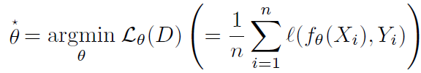

Theoretisches Modell
empirische Risk Function:
faire Risk Funktion:

Slide 10
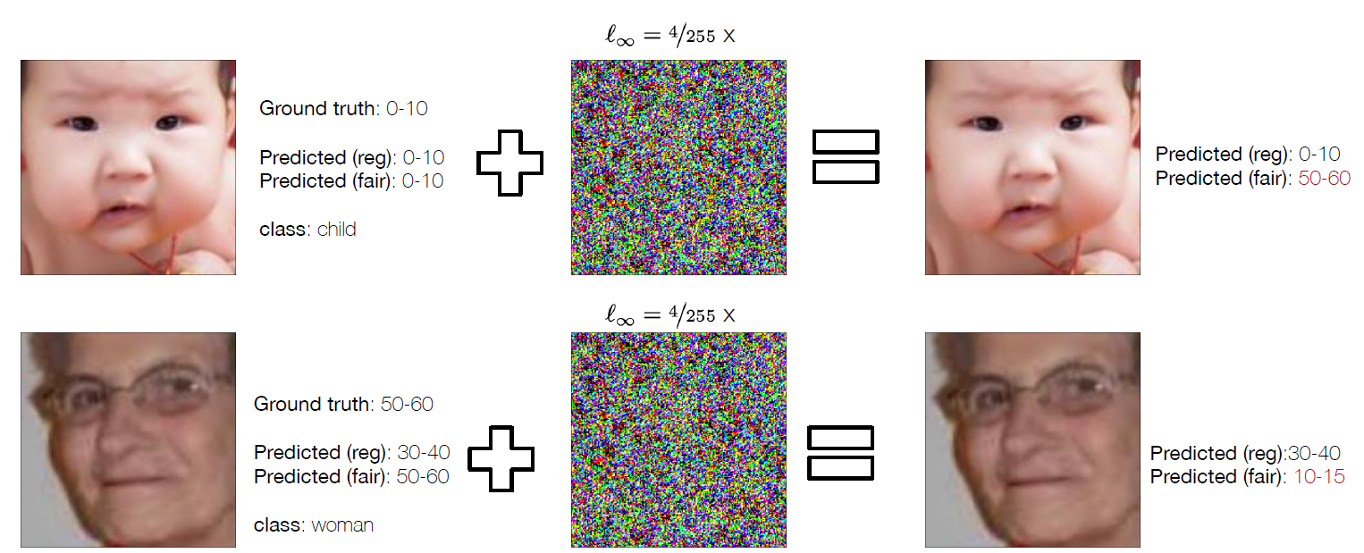
⇒ Warum schwächt Fairness die Robustheit?
Notes:
UTK Face Dataset
Bilder oft 8 Bit. Pixelwerte zwischen 0-255. Pertubation von 4/255 bedeutet maximal +- 4 Pixelwerte

Slide 11
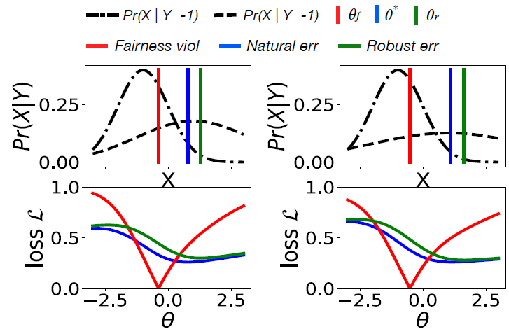
Theoreme 1/3
1. Theorem:
Faires Modell ist nicht robust
Robustes Modell ist nicht fair
Notes:
Y-1 ist eine Fixe verteilung, wohingegen K angibt wie stark die Streeung der anderen Kurve ist
Durch Änderung von KKK simuliert man realistische Ungleichheiten:
z. B. eine geschützte Gruppe mit größerer Diversität oder Datenunsicherheit
Das erzeugt ein realistisches Fairness-Problem:
→ Eine Klasse ist systematisch schwieriger korrekt zu klassifizieren
Höhe der Kurve an einer Stelle x gibt an wie ws ein Datenpunkt mit dem Labelwert Y-1 an dieser Stelle ist
je höher desto mehr datenpunkte an dieser Stelle
notice they correspond to the
minima of their relative losse
Je näher ein Punkt an dieser Grenze ist desto geringer muss die Störung sein um ihn falsch zu Klassifizieren. Siehe bsp von Folie zuvor.

Slide 12
Theoreme 1/3
1. Theorem:
Faires Modell ist nicht robust
Robustes Modell ist nicht fair
⇒ ziehen Decision Boundary in
unterschiedliche Richtungen
Notes:
Y-1 ist eine Fixe verteilung, wohingegen K angibt wie stark die Streeung der anderen Kurve ist
Durch Änderung von KKK simuliert man realistische Ungleichheiten:
z. B. eine geschützte Gruppe mit größerer Diversität oder Datenunsicherheit
Das erzeugt ein realistisches Fairness-Problem:
→ Eine Klasse ist systematisch schwieriger korrekt zu klassifizieren
Höhe der Kurve an einer Stelle x gibt an wie ws ein Datenpunkt mit dem Labelwert Y-1 an dieser Stelle ist
je höher desto mehr datenpunkte an dieser Stelle
notice they correspond to the
minima of their relative losse
Je näher ein Punkt an dieser Grenze ist desto geringer muss die Störung sein um ihn falsch zu Klassifizieren. Siehe bsp von Folie zuvor.

Slide 13
Theoreme 2/3
2. Theorem:
Fair. M. geringere avg. Distanz zur
Entscheidungsgrenze
Rob. M. höhere avg. Distanz zur
Entscheidungsgrenze
Notes:
Y=1 ist schwärere zu klassifizieren, da punkte weiter verteilt
Wegen hoher varianz von Y=1 ist die entscheidung weniger dichte abhängig, anders als Y=-1 ⇒ nur geringer anstieg des natural errors
Damit alle klassen gleiche Fehlerrate ⇒ natural errror verringert distanz der Entscheidungsgrenze zu maximum von Y -1

Slide 14
Theoreme 2/3
2. Theorem:
Fair. M. geringere avg. Distanz zur
Entscheidungsgrenze
Rob. M. höhere avg. Distanz zur
Entscheidungsgrenze
⇒ Distanz der Datenpunkte
fair M. < nat. Modell < rob. Modell
Notes:
Y=1 ist schwärere zu klassifizieren, da punkte weiter verteilt
Wegen hoher varianz von Y=1 ist die entscheidung weniger dichte abhängig, anders als Y=-1 ⇒ nur geringer anstieg des natural errors
Damit alle klassen gleiche Fehlerrate ⇒ natural errror verringert distanz der Entscheidungsgrenze zu maximum von Y -1

Slide 15
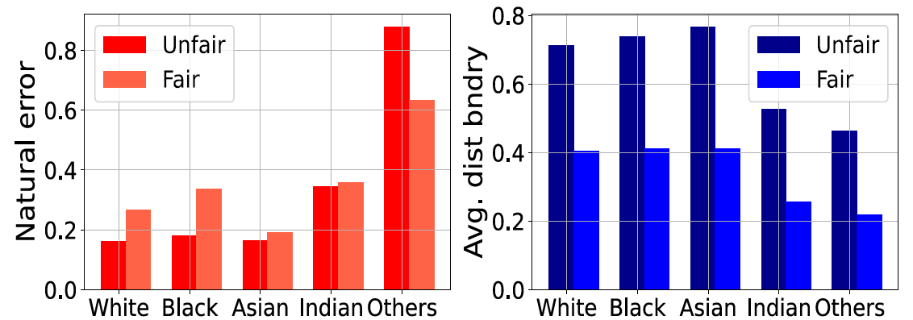
Theoreme 3/3
3. Theorem:
betrachtet avg. Distanz der
Klassen
Dist. der benachteiligten
Klassen stark verringert
Notes:
UTK 8 Datensatz
fair und natürliches Modell (unfair)
Binäre Modelle sind Simpel ⇒ erweiterung auf komplexere Modelle und Architekturen

Slide 16
Theoreme 3/3
3. Theorem:
betrachtet avg. Distanz der
Klassen
Dist. der benachteiligten
Klassen stark verringert
⇒ benachteiligte Gruppen besonders durch Adversariale Angriffe
gefährdet
Notes:
UTK 8 Datensatz
fair und natürliches Modell (unfair)
Binäre Modelle sind Simpel ⇒ erweiterung auf komplexere Modelle und Architekturen

Slide 17
Realistisches Beispiel
Ziel: Bestätigung der drei Theoreme
realistisches Setup
komplexere Modelle und Architekturen
Modell: CNN Modell
Datasets: UTK Face (ethnicity and age bins) & CIFAR
Notes:
die im linearen Setting bewiesen wurden,
sollen nun empirisch bestätigt werden – auch in realistischeren, nichtlinearen Szenarien.

Slide 18
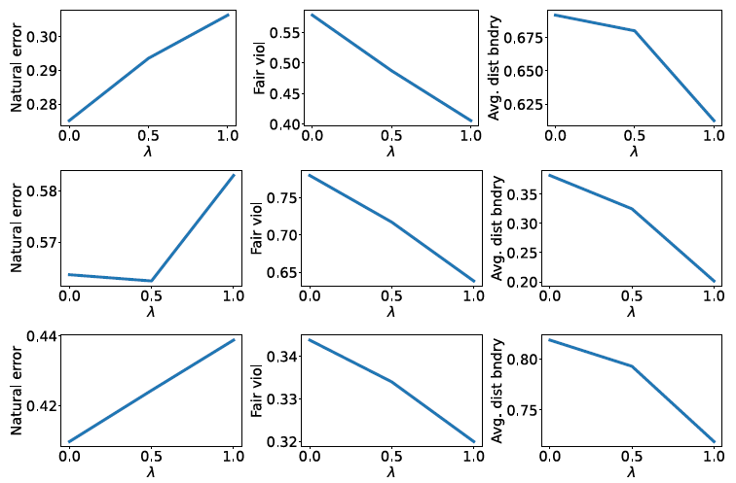
Faires CNN
Notes:
Lambda von 1 ⇒ gewichtung Fairnessverletzungen genau so wichtig wie der natürliche Fehler.
theoreme 1-3:
Steigendes Lambda ⇒ steigender Natürlicher Fehler ⇒ steigende Instabilität
Bei steigender Fairnes, Avg Disntanz sinkt ⇒ steigende gefahr gegenüber Adversarial Attacks

Slide 19
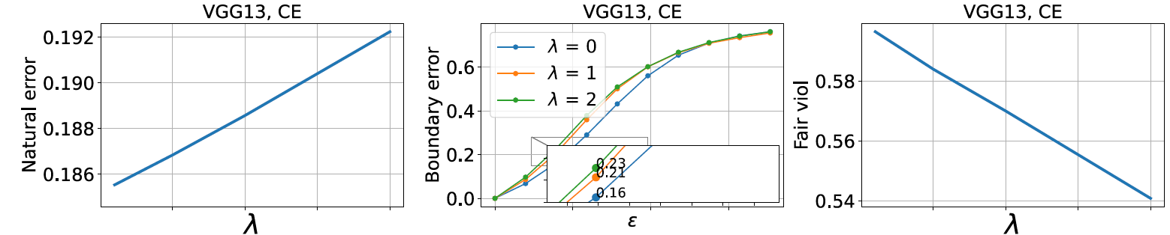
Faires neuronales Netz
Notes:
Um die Generalisierbarkeit der Modelle zu untermauern wird ein neuronales Netz auf den UTKFace ethnicity Datensatz trainiert.
mittlere grafik zeigt wie der boundary error mit der menge an Noise/störung reagiert
Anfang: Kein modell hat punkte nahe der grenze
mitte: interessant da durch verschiebung der Grenze mehrere Punkte nah an dieser
Ende: Jedes Modell hat eine hohe Fehlerrate bei zu hoher Störung

Slide 20
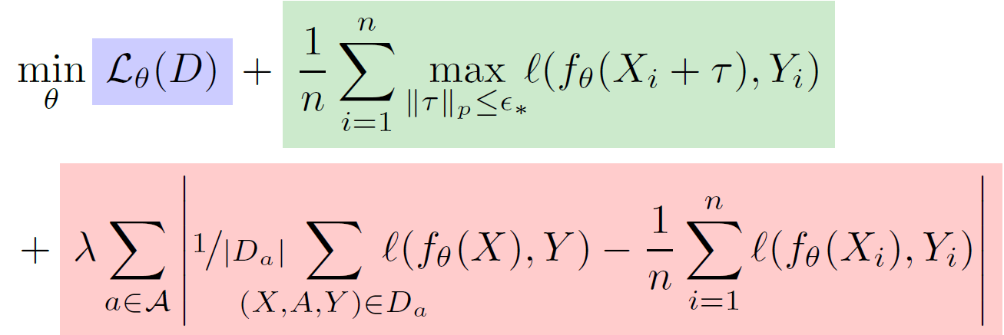
Erzwingung von Fairness und Robustheit
erschaffe ein Modell, das:
Präzise ist
Robust ist
Fair ist
Notes:
e* sagt wie stark ein Punkt gestört werden darf, um das Modell zu trainieren
e* ist die maximal erlaubte störung
Mit Lambda bestimmt man wie starman die Fairness erzwingen will
Je höher Lambda desto höher die Fairness die erzwungen wird

Slide 21
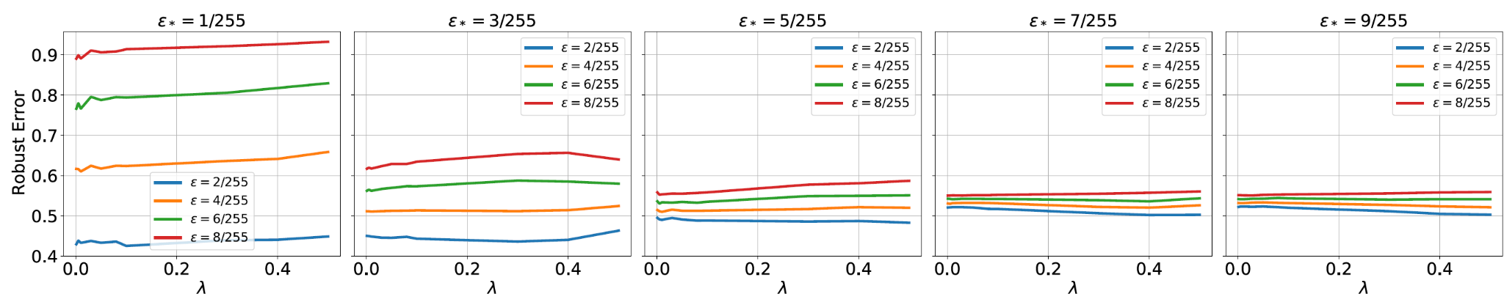
ϵ* = Störparameter beim Training
ϵ = Stärke der Störung
λ = Fairness Koeffizienz
Notes:
Fairness und Robustheit sind schwer vereinbar – aber dieser Zielkonflikt kann durch robustes Training (hohes ϵ∗\epsilon_*ϵ∗​) entschärft werden.
Die negative Wirkung von λ\lambdaλ auf den Robust Error nimmt mit wachsendem ϵ∗\epsilon_*ϵ∗​ ab.

Slide 22
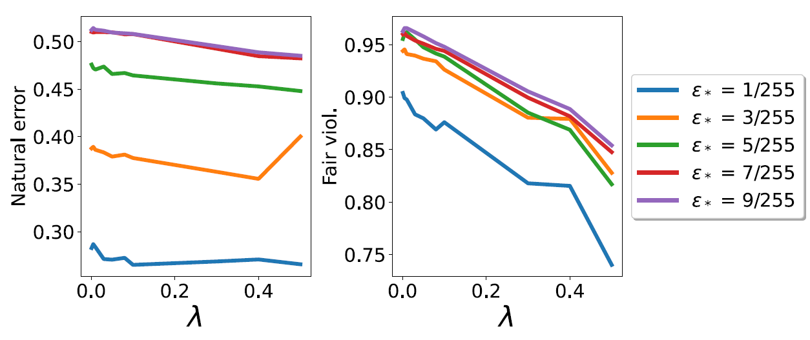
Notes:
Der natürliche Error steigt. Fairness und Robustness sind vielleicht gut, ABER Präzision leidet. Fairness

Slide 23
Ramp Loss Variante
Problem mit klassischer Verlustfunktionen:
  hoher Verlust für Punkte weit der E. Grenze
  keine Begrenzung des Verlust Wertes
Problematik für Fairness & Robustheit:
  Ausreißer können Position der Grenze stark beeinflussen
  Punkte nahe der Grenze sind relevanter
Ramp Loss als Funktion:
  Verlust Werte zwischen 0 und 1
  Ausreißer werden schwächer berücksichtigt
Folge: Robusteres Modell:
  Fairness kann in der Theorie nun antrainiert werden
Notes:
Die Ramp Loss entlastet extreme Ausreißer bewusst –
nicht weil sie unwichtig wären,
sondern weil sie nicht zuverlässig lernbar sind
und das Modell sonst zu stark verziehen würden.
1. Ohne Ramp Loss: Gefahr von Overreaction
Nehmen wir an, eine unterrepräsentierte Klasse hat ein paar Punkte, die sehr weit im Feature-Space streuen
Klassische Loss (z. B. Cross-Entropy) sagt:
„Diese Punkte sind extrem falsch klassifiziert → gib ihnen riesigen Verlust!“
👉 Folge:
Die Entscheidungsgrenze verschiebt sich stark, um diese Punkte richtig zu klassifizieren
Das kann:
andere Gruppen benachteiligen
das Modell instabil machen
zu schlechter Robustheit führen
Robustheit durch Ramp Loss schafft die Grundlage dafür, dass Fairness überhaupt stabil lernbar wird.
Ohne diese Robustheit wäre ein Fairness-Term riskant – er könnte das Modell instabil oder noch unfairer machen.

Slide 24
Fazit
Wie wirkt sich Fairness auf die Robustheit von Modellen, insbesondere auf die Verwundbarkeit gegenüber Adversariale Angriffe?
erzwingt man Fairness, sinkt die Robustheit
Abstand zur Entscheidungsgrenze als zentrale Erklärung
Konnte der Zielkonflikt zwischen Robustheit und Fairness gelöst werden?
Notes:
Der Zielkonflikt zwischen Fairness und Robustheit bleibt grundsätzlich bestehen.
Das Paper liefert jedoch ein neues Verständnis dieses Konflikts
und zeigt, dass man durch geeignete Lossfunktionen und balancierte Regularisierung
mildere Kompromisse finden kann –
aber keine vollständige Lösung.

Slide 25
Fazit
Wie wirkt sich Fairness auf die Robustheit von Modellen, insbesondere auf die Verwundbarkeit gegenüber Adversariale Angriffe?
erzwingt man Fairness, sinkt die Robustheit
Abstand zur Entscheidungsgrenze als zentrale Erklärung
Konnte der Zielkonflikt zwischen Robustheit und Fairness gelöst werden?
Nein: Zielkonflikt wurde grundsätzlich nicht gelöst
  Spannungen bestehen
  Paper erklärt aber weshalb dieser Konflikt entsteht
  Endergebnis ist ein Kompromiss
Notes:
Der Zielkonflikt zwischen Fairness und Robustheit bleibt grundsätzlich bestehen.
Das Paper liefert jedoch ein neues Verständnis dieses Konflikts
und zeigt, dass man durch geeignete Lossfunktionen und balancierte Regularisierung
mildere Kompromisse finden kann –
aber keine vollständige Lösung.

Slide 26
Quelle
https://www.ijcai.org/Proceedings/2024/0058.pdf

